Slide 1
Что такое имя
прилагательное
136.

Slide 2
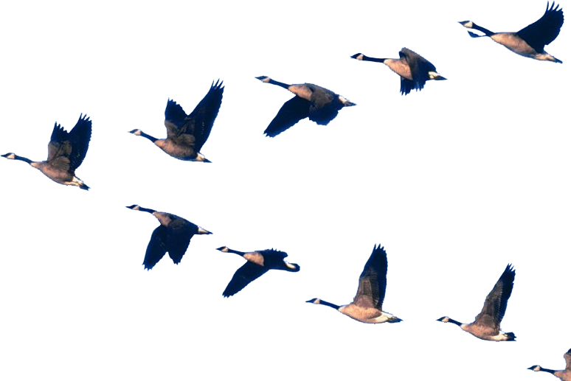
Составь предложение. Подчеркни грамматическую основу.
С наступлением, летят, весны, перелётные, к нам, птицы.

Slide 3
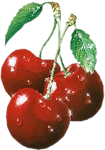
Отгадай загадку. Спиши, определи части речи.
Была зелёной, маленькой
Потом я стала аленькой.
На солнце почернела я,
И вот теперь я спелая.
Какие слова помогли нам определить предмет?

Slide 4
Разделите слова на группы.
Белка, рыжая, трусливый, лисица, косолапый, медведь, заяц, хитрая.
Расскажите о этих группах слов. Над чем мы будем работать
сегодня на уроке?

Slide 5
О чем первый текст? О чём второй текст?
Можно ли считать эти тексты одинаковыми? Докажите.
Что же отличает первый текст от второго?
Наступила весна. Тает снег. Журчат ручьи. Светит солнце. Летят птицы.
Наступила ранняя весна. Тает последний снег. Журчат говорливые ручьи. Светит ласковое солнце. Летят голосистые птицы.

Slide 7
Найдите имена прилагательные.
красный
верный
смелая
машет
добрый
новый
смелая
лошадь
зелёное
булочка
крайнее
умная

Slide 8
Игра. Отгадайте кто это?
Бурый, мохнатый, косолапый.
Зелёный, сладкий, сахарный.
Спелое, круглое, сочное.

Slide 9
Укажи группу, в которой при написании слов допущены
ошибки.
дуб, этаж
2) кость, уж
3) ряд, ландыш
4) багаш, матроз

Slide 10
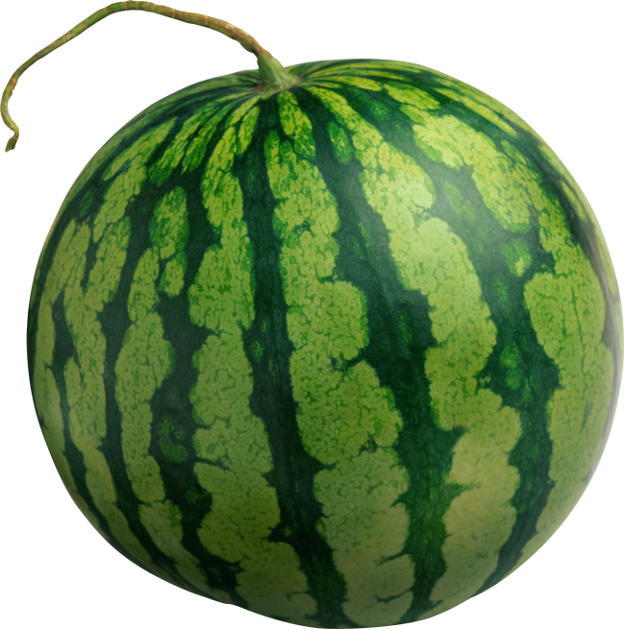
Отгадай загадку. Спиши, найди имена прилагательные.
Сам алый, сахарный;
Кафтан зелёный,
бархатный.

Slide 11
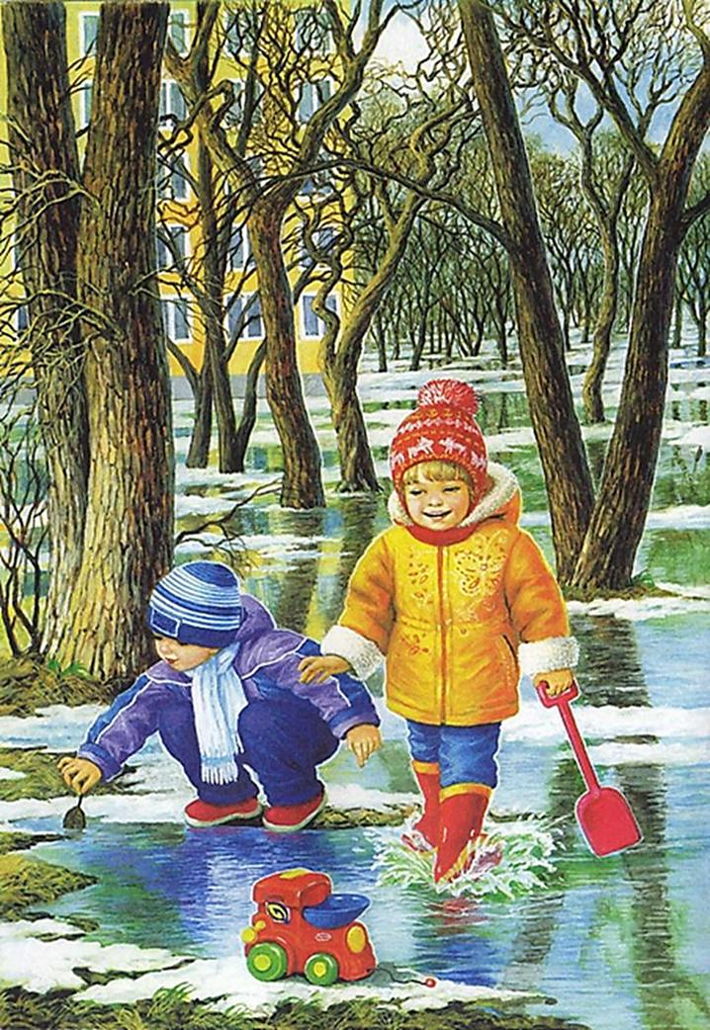
Составь рассказ по
картинке.

Slide 12
Составьте слова из букв слова.
ГОСУДАРСТВО

